Slide 1
Relação entre o Público e o Privado no Setor Saúde no Brasil
Fortaleza
23 de março de 2017
Ligia Bahia
UFRJ

Slide 2
Publico e Privado
Uma das grandes dicotomias que organizam nossa compreensão do mundo
Público, esfera pública
Governamental, Estatal

Slide 3
Modelos de Sistemas de Saúde
(Serviços Nacionais de Saúde) Sistemas Nacionais de Saúde
Exemplo NHS
Sistemas baseados na provisão, administração e financiamento público
Sistemas baseados na provisão privada-particular de serviços, administração e financiamento público
Seguros Sociais – universalização
Exemplos
Alemanha, França, Canada
Single Payer
“Único Pagador”
Sistemas baseados na provisão, administração e financiamento privado e público
EUA

Slide 4
Modelos de Sistemas de Saúde
Participação do Estado na Formação Profissionais de Saúde
Tipo de Sistema
Modo de Remuneração/ Valor
Universal
Reino Unido (Inglaterra
Per Capita (Generalistas)
Salário (Especialistas)
Valor Elevado
Planejamento Estatal
Universal
Escandinávia
Salário (Generalistas e Especialistas –
Especialistas >Generalistas)
Menor Valor
Planejamento Estatal
Seguro Social (Alemanha, França, Canadá;
Pagamento por Procedimento/ Salário
Governo Paga
Especialistas >Generalistas
Valor Elevado
Planejamento Estatal
Orientado pelo Mercado (EUA)
Pagamento por Procedimento
Planos e Seguros Pagam
Especialistas >Generalistas
Valor Elevado
Regulação por Entidades Profissionais

Slide 5
Sistemas Públicos e Orientados pelo Mercado: Consequências
Gastos com Saúde
9.9% do PIB
18,2% Gastos diretos
US$ 1058 per capita
Médias mundiais
Brasil Gasto Público
US$ 512 em 2015

Slide 6
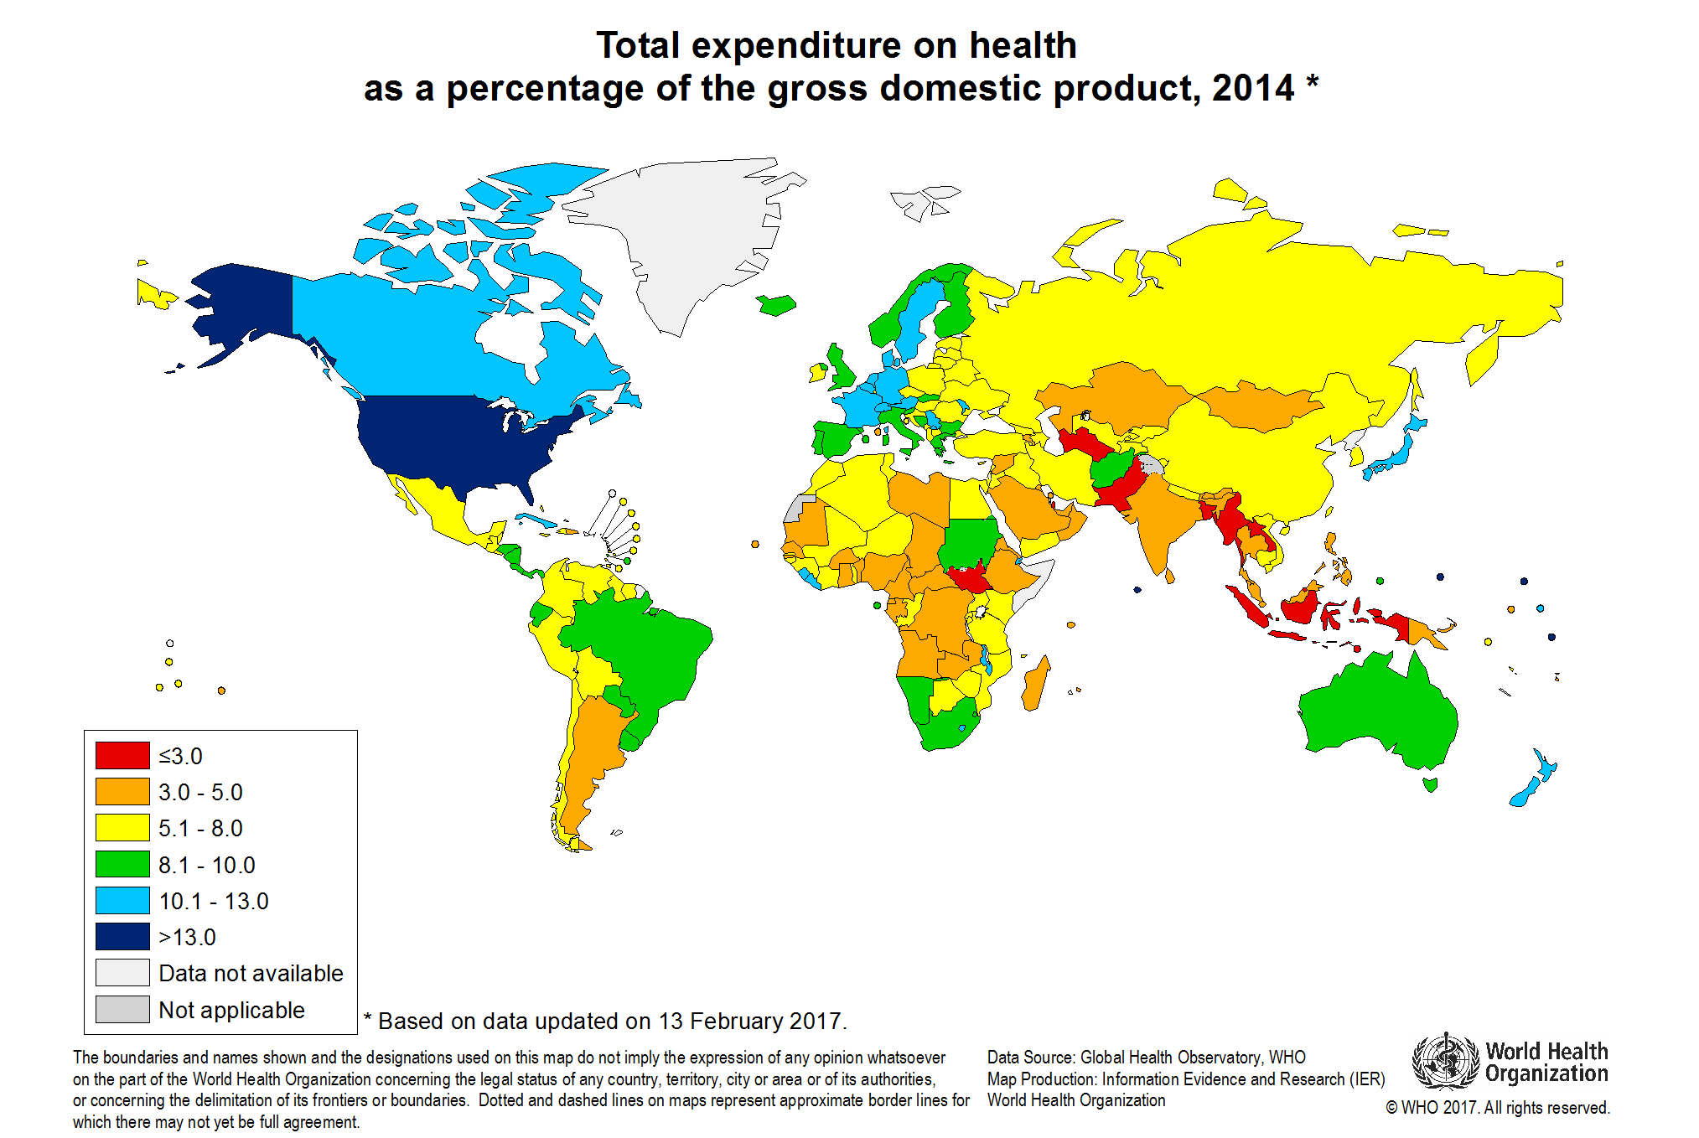

Slide 7
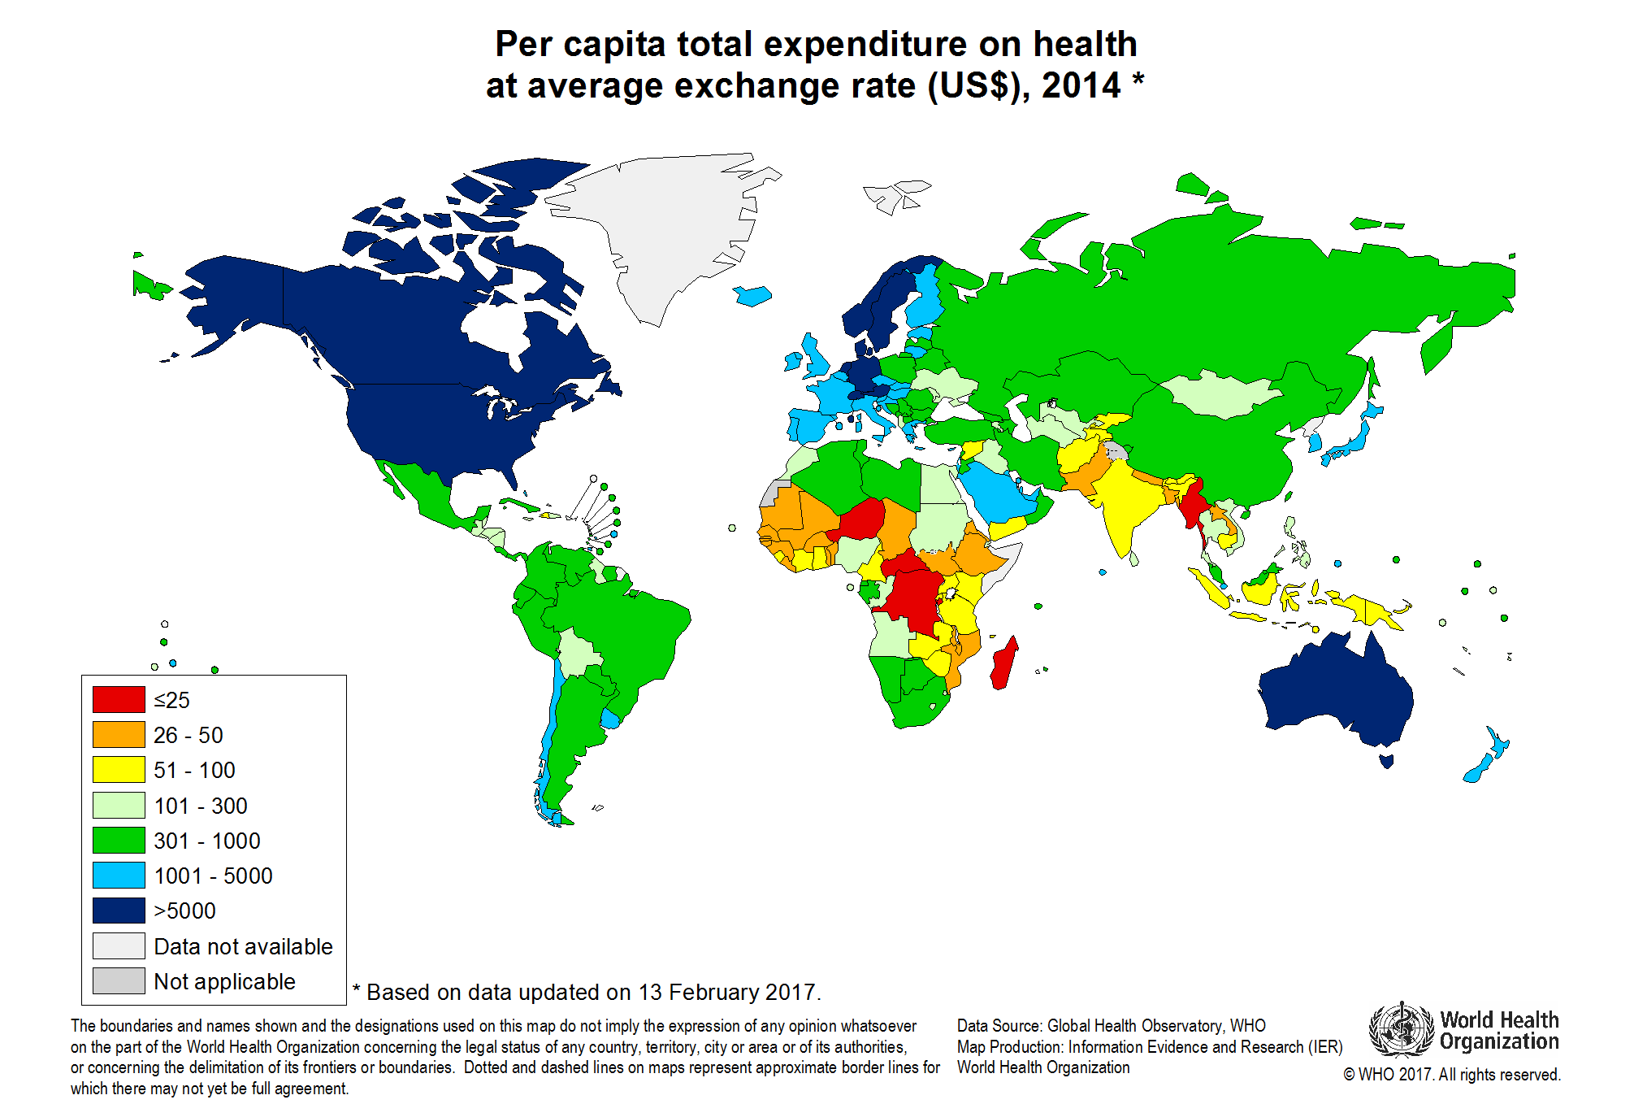

Slide 8
Sistemas Públicos e Orientados pelo Mercado: Consequências
Gastos com Saúde em Países Selecionados, 2014
 | % PIB | % Público |  | %Privado |  | %Saúde Gastos do Governo | % SS do Gasto Público | % Gastos Diretos do Gasto Privado | % Gastos Diretos do Total de Gastos | % Planos do Gasto Privado
Argentina | 4.79 | 55.43 |  | 44.57 |  | 6.92 | 82.83 | 68.94 | 30.73 | 21.70
Brazil | 8.32 | 46.04 |  | 53.96 |  | 6.78 | 0.00 | 47.20 | 25.47 | 49.70
Chile | 7.79 | 49.47 |  | 50.53 |  | 15.88 | 9.04 | 62.37 | 31.52 | 37.63
Colombia | 7.20 | 75.12 |  | 24.88 |  | 18.14 | 83.29 | 61.73 | 15.36 | 38.27
Fonte: Who, Global Health Observatory data repository, 2016
Elaboração Própria

Slide 9
Sistema de Saúde no Brasil: Histórico
Brasil Colônia
Misericórdias
“Casas de Morte”
Hospitais da Coroa Instalados nas Misericórdias
Assistência às Tropas “Contrabando”
Hospitais da Coroa Instalados em Estabelecimentos Públicos
Hospícios, Lazaretos, Hanseniase, Tuberculose

Slide 10
Exemplo: Hospital Base São Jose Rio Preto, SP
Ao longo da metade do século XX, São José do Rio Preto foi se configurando um centro médico importante no Estado de São Paulo, reunindo grandes profissionais nas mais diversas especialidades. Era consenso entre a classe médica que São José do Rio Preto merecia ter uma Faculdade de Medicina e um grande hospital escola.
Em 1967, a vontade de lideranças médicas e da comunidade e condições favoráveis criaram o cenário propício para que, no dia 18 de fevereiro, fosse fundada a FRESA (Fundação Regional de Ensino Superior da Araraquarense), instituição privada que oferecia 64 vagas.
A primeira turma do curso de ciências médicas caminhava para o momento em que necessitaria do hospital escola para por em prática os conhecimentos adquiridos. Em 1970, foi assinado um comodato entre a FRESA e a Santa Casa de Rio Preto para que fossem utilizadas as instalações do que seria um hospital, ao lado da Faculdade.
Era instituído o Hospital de Base de Rio Preto, instituição de caráter filantrópico e hospital de ensino, que, em 1970, se restringia a dois pavimentos, com ambulatório, 30 leitos, uma sala de aula e uma sala para os professores.
Nos anos 70, o Hospital de Base foi mantido sobretudo com dinheiro das mensalidades do curso de medicina e proveniente de iniciativas de seus médicos junto à comunidade. Ainda assim, atrás do prédio que deu origem ao hospital, foi construído outro prédio com seis andares, que foram sendo ocupados aos poucos.
Já em 1971, foi instalado o centro cirúrgico, com quatro salas e, no segundo andar, a ala de internação, para onde foram transferidos os leitos que antes ocupavam o prédio da frente.
1979 é um ano muito importante na história do Hospital de Base. A FRESA passa por mudanças em sua constituição enquanto entidade passou a se chamar FUNFARME - Fundação Faculdade Regional de Medicina. Esta mudança permitiu que o Hospital de Base passasse a prestar serviço para o Inamps.
Embora continuasse a enfrentar o desafio de obter verbas para investimentos em infraestrutura e equipamentos.
A expansão e gradativa melhoria de seus serviços credenciaram o HB como referência nacional em várias especialidades, sendo um hospital de fundação particular cujos atendimentos mais de 85% são financiados pelo SUS.

Slide 11
Exemplo: Hospital Base São Jose Rio Preto, SP
Hospital de Base | Excelência em Medicina, referência no Estado de São Paulo
O Hospital de Base de Rio Preto é um dos maiores e mais importantes complexos hospitalares do Estado de São Paulo. É o centro médico de referência para o atendimento de mais de 2 milhões de habitantes dos 102 municípios pertencentes à Divisão Regional de Saúde de Rio Preto (DRS 15), o Hospital de Base atrai pessoas de todas as regiões do Brasil e até da América Latina.
O Hospital possui 708 leitos de internação e UTIs.
São mais de 46.000 atendimentos por mês.
1.089 médicos e residentes e outros 1.653 profissionais da Saúde que abarcam 30 especialidades e 117 sub-especialidades médicas. Possui 4.054 profissionais de saúde.
O Hospital de Base possui ainda uma das maiores emergências do interior paulista, com 12.000 atendimentos por mês.

Slide 12
Sistema de Saúde no Brasil: Histórico
Brasil República
Contexto Guerras Mundiais e Expansão das Coberturas Previdenciárias
Consultórios Médicos Particulares Exclusivamente Privados
População > Status Socioeconômico não coberta pela PS
Consultórios Médicos Particulares Credenciados
Clinicas Privadas (pequeno porte)
População/ Categorias trabalhadores PS
Clinicas Privadas Credenciadas (pequeno porte)
Hospitais Públicos Gerais Grande Porte (Financiamento Estrangeiro) HCSP
Hospitais Gerais Médio/Grande Porte Municipais e Estaduais
População < Status Socioeconômico não coberta pela PS
Hospitais Públicos dos IAP’S (Financiamento Nacional)
Misericórdias e Hospitais Públicos Especializados

Slide 13
Sistema de Saúde no Brasil:
Brasil Contemporâneo
Planos de Saúde AAA Sirio-Libanês, Einstein, Moinhos de Vento
Renda Familiar > R$ 100.000 e Autoridades Políticas (ABEP 2012)
Financiamento Privado Público para Oferta e para Demanda (subsídios fiscais e créditos), provisão e administração privada
Planos de Saúde Hospitais B
(Trabalhadores de Determinadas Estatais e Instituições Públicas, Empresas Privadas Urbanas; Circuito Dinâmico)
Planos de Saúde Hospitais C
(Trabalhadores de “chão de fabrica”, Empresas Privadas de menor porte, Servidores Públicos Municipais e Estaduais)
Financiamento Público, Oferta Pública e Privada e Administração Pública (gestão terceirizada ou pública). PPP’s (financiamento privado e público)
Rede Pública e Privada Exclusiva ou Não: Alto Custo em hospitais e outras ações que também atendem clientes de planos de saúde
SUS

Slide 14
Sistemas Públicos e Orientados pelo Mercado: Consequências
Amil
Grupo D’Or
Dasa
Fleury
Einstein
Sirio Libanês
Fundo Municipal de Saúde de Fortaleza 2016
LOA 2016 LEI ORÇAMENTÁRIA ANUAL LEI N° 10.435, 28/12/2015
2 a 8 bilhões cada
FUNDO MUNICIPAL DE SAÚDE 1.678.550.564,00

Slide 15
Gastos Per Capita , 1980–2011 Adjusted for Differences in Cost of Living
Dollars ($US)
* 2010
Source: OECD Health Data 2013.

Slide 16
% PIB Gastos com Saúde, 1980–2011
Percent
* 2010
GDP refers to gross domestic product.
Source: OECD Health Data 2013.

Slide 17
Gastos com Saúde Per Capita por Fonte de Financiamento , 2011 Ajustado por Diferenças no Custo de Vida
Dollars ($US)
8,508
5,643
4,522
4,495
4,495
4,118
3,925
3,800
3,405
3,213
3,182
* 2010.
Source: OECD Health Data 2013.

Slide 18
Gastos Medicamentos per Capita, 2011 Ajustado por Diferenças no Custo de Vida
Dollars ($US)
* 2010.
Source: OECD Health Data 2013.

Slide 19
Altas Hospitalares per 1,000 Habitantes, 2011
* 2010.
Source: OECD Health Data 2013.

Slide 20
Tempo Médio de Permanência Internação (casos agudos), 2011
Days
* 2010.
Source: OECD Health Data 2013.

Slide 21
Consultas Médicas per Capita, 2011
* 2010.
** 2009.
Source: OECD Health Data 2013.

Slide 22
Médicos per 1,000 habitantes, 2011
* 2010.
** 2009.
Source: OECD Health Data 2013.

Slide 23
Número de Leitos per 1,000 habitantes, 2011
* 2010.
Source: OECD Health Data 2013.

Slide 24
Bypass Coronarianos por 100,000 habitantes, 2011
* 2010.
** 2009.
Source: OECD Health Data 2013.

Slide 25
Exames de Ressonância Magnética (MRI) por milhão de habitants, 2011
* 2010.
** 2009.
Source: OECD Health Data 2013.

Slide 26
Taxas de Screening Cancer Colo Utero, 2011
Percent of women screened
Note: NOR, NZ, UK, DEN, and AUS based on program data; all other countries based on survey data.
* 2010.
** 2009.
Source: OECD Health Data 2013.

Slide 27
Taxa de Fumantes, 2011
Percent
* 2010.
** 2009.
Source: OECD Health Data 2013.

Slide 28
Prevalência de Obesidade (BMI>30) População Adulta, 2011
Percent
Measured
Self-reported
Note: Body-mass index (BMI) estimates based on national health interview surveys (self-reported data) are usually significantly lower than estimates based on actual measurements.
* 2010.
** 2009.
Source: OECD Health Data 2013.

Slide 29
Sobrevida cinco anos Cancer de Mama, 2004–2009
Percent
Source: OECD Health Data 2013.

Slide 30
Amputação Membros Inferiores em Diabéticos (por 100,000 habitantes, 2009
* 2008.
** 2007.
Source: OECD Health Data 2013.

Slide 31
Objetos Estranhos Pós Procedimentos por 100.000 altas hospitalares, 2009
Note: Age-sex-SDX standardized rates.
* 2008.
** 2010.
Source: OECD Health Data 2013.
Notes:
However, when it comes to in-hospital mortality after acute myocardial infarctions, or heart attacks, U.S. performance was middling. Our mortality rates were better than in five countries but worse than in five others.

Slide 32
Preços Diagnósticos por Imagem, 2012
Ressonancia
Tomografia computadorizda (cabeça)
Notes: US refers to the commercial average. MRI refers to magnetic resonance imaging; CT refers to computed tomography.
Source: International Federation of Health Plans, 2012 Comparative Price Report.
Notes:
We also may seem to pay more for diagnostic imaging than in other countries.
This data is from an annual analysis of health care prices put out by the International Federation of Health Plans.
It shows the average price for MRI and CT scans charged to U.S. commercial payers is higher than in Switzerland, Germany, and France.

Slide 33
Preços Internaçao , 2011 Ajustado por diferenças no custo de vida
Dollars ($US)
* 2010.
Source: OECD Health Data 2013.

Slide 34
Remuneração Médica (cirugia protese femur), 2008 Adjusted for Differences in Cost of Living
Public payers
Private payers
Dollars ($US)
Dollars ($US)
Source: M. J. Laugesen and S. A. Glied, “Higher Fees Paid to U.S. Physicians Drive Higher Spending for Physician Services Compared to Other Countries,” Health Affairs, Sept. 2011 30(9):1647–56.

Slide 35
Remuneração de Médicos, 2008 ajustada por custo de vida
Dollars ($US)
Orthopedic surgeons
Primary care doctors
Source: M. J. Laugesen and S. A. Glied, “Higher Fees Paid to U.S. Physicians Drive Higher Spending for Physician Services Compared to Other Countries,” Health Affairs, Sept. 2011 30(9):1647–56.

Slide 36
Aparelhos de Ressonância Magnética por (MRI) por Milhão de Habitantes, 2012
* 2011.
Source: OECD Health Data 2014.

Slide 37
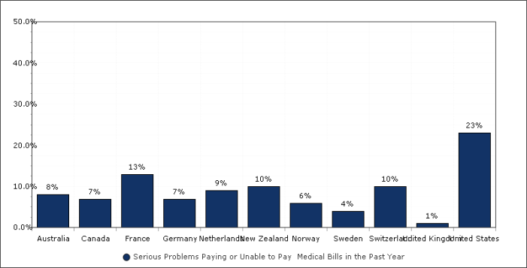
Problemas Sérios para Pagar ou Impossibilidade de Pagar Despesas com Saúde
Percent of adults age 18 and older
Source: 2013 International Health Policy Survey in Eleven Countries
Data collection: Social Science Research Solutions

Slide 38
Tempos de Crise, Tempos de Reflexão
Principal Problema do SUS é o Subfinanciamento
Principal Problema do Sistema de Saúde no Brasil é a Privatização

Slide 39
ligiabahia55@gmail.com

